Slide 1
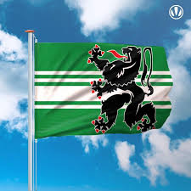
Oost-vLAANDEREN
Gent

Slide 2
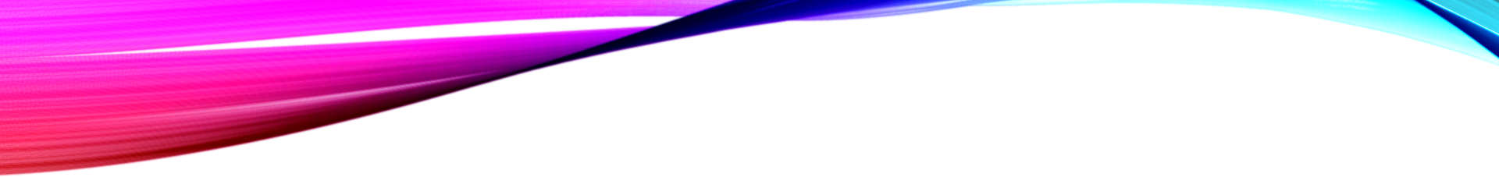
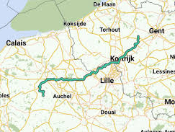
Rivier de Leie
Stroomt door Frankrijk en België.
Stroomt door Gent.

Slide 3
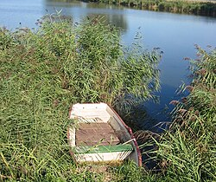
begroeiing
Het Meetjeslands krekengebied is een streek in het uiterste noorden van de provincie Oost-Vlaanderen, tegen de Nederlandse grens. De streek maakt deel uit van het Meetjesland.

Slide 4
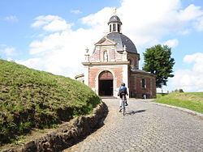
Muur van Geraardsbergen
De Muur van Geraardsbergen is een helling en staat op de Oudenberg in de Belgische stad Geraardsbergen. De Muur, ook bekend als de Muur-Kapelmuur, was een begrip als voorlaatste helling in de wielerwedstrijd de Ronde van Vlaanderen.

Slide 5
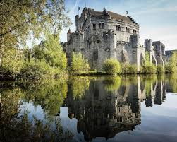
Een gebouw
Het is nu een museum en vormt een belangrijke toeristische plek in de stad.
Het is een kasteel met een waterburcht.
Het water is ter verdediging van het kasteel.
‘t Gravensteen
Gent

Slide 6
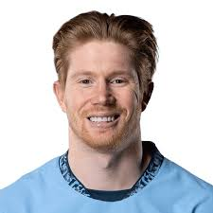
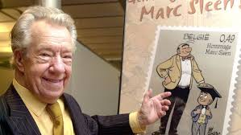
VIP
KKevin de Bruyne en Marc Sleen
Kevin
34 jaar
Marc 93 JAAR
Speelt bij Napoli en Rode duivels
Tekenaar van Nero

Slide 7
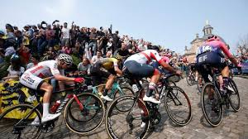
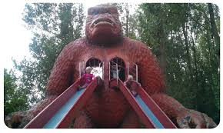
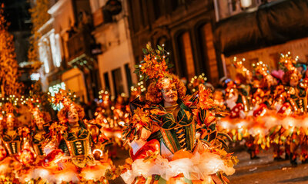
sport , pretpark en feest
sport
Pretpark ☺
Carnaval ☺
☺
Ronde van Vlaanderen
Harry Malter
Aalst carnaval

Slide 8
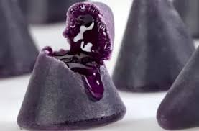
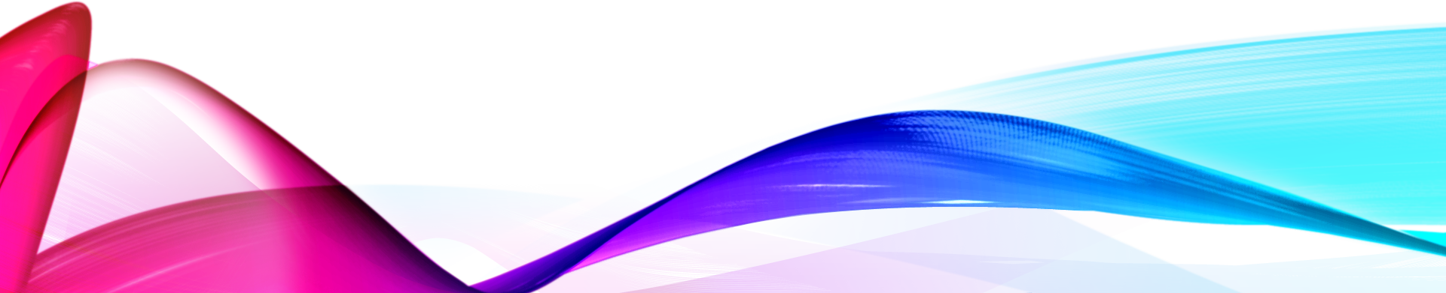
Lekkernij
neuzeke
cuberdon

Slide 9
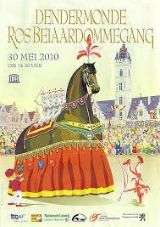
Het Ros Beiaard is een reusachtig houten paard uit een middeleeuws verhaal dat symbool staat voor de stad Dendermonde. Elke tien jaar trekt het paard in een grote stoet door de stad, met op de rug de vier Heemskinderen (vier echte broers uit Dendermonde).

Slide 10
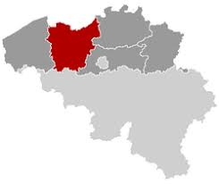
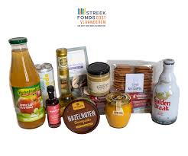
2 wist-je-datjes
Gent was ooit de tweede grootste stad van Europa: In de 13e en 14e eeuw
Rijk aan erkende streekproducten:

Slide 11
EINDE

